Slide 1
আজকের পাঠে সবাইকে শুভেচ্ছা

Slide 2
নাহিদাল আরজিন
সহকারী শিক্ষক
শ্রেণি- চতুর্থ,
বিষয় - প্রাথমিক বিজ্ঞান,
অধ্যায়- 1 ( জীব ও পরিবেশ )
পাঠের শিরোনাম- পরিবেশে জীব
সময়ঃ ৪০ মিনিট।
বদ্দিপুর সরকারি প্রাথমিক বিদ্যালয়
সাতক্ষীরা সদর , সাতক্ষীরা।

Slide 3
এসো একটি ভিডিও দেখি..
ভিডিও তে তোমরা কী কী দেখলে?

Slide 4
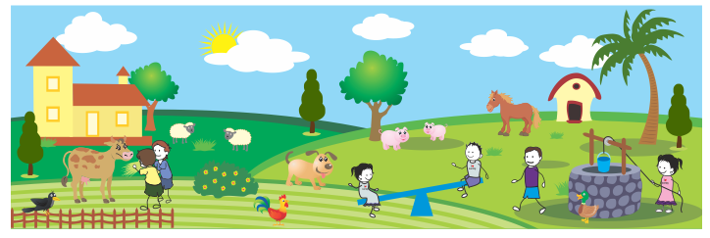
নিবিড়ভাবে পর্যবেক্ষণ কর
এগুলো হচ্ছে আমাদের পরিবেশের উপাদান।
ছবিতে তোমরা কী কী দেখতে পাচ্ছো?

Slide 5
আজকের পাঠ
পরিবেশে জীব

Slide 6
শিখনফল
এই পাঠ শেষে শিক্ষার্থীরা…
১.১.১ মানুষসহ প্রত্যেক জীবের বেঁচে থাকার জন্য খাদ্যের প্রয়োজন
তা বলতে পারবে।
১.১.৩ উদ্ভিদ ও প্রাণীর জীবনে আশ্রয় ও বাসস্থানের প্রয়োজনীয়তা
উল্লেখ করতে পারবে।

Slide 7
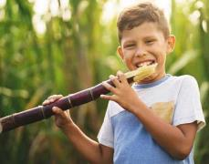
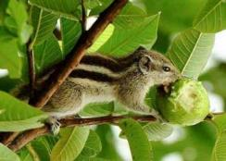
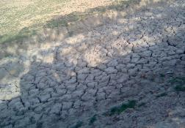
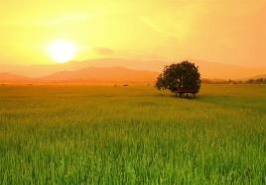
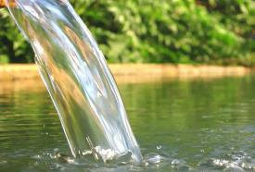
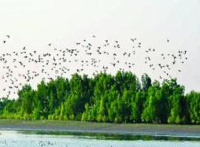
নিবিড়ভাবে পর্যবেক্ষণ কর
মানুষ
প্রাণী
মাটি
গাছ
পানি
বনভূমি

Slide 8
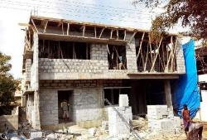
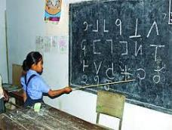
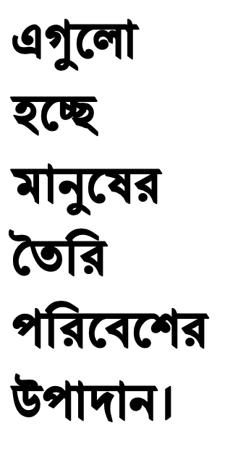
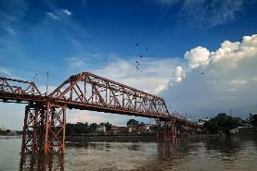
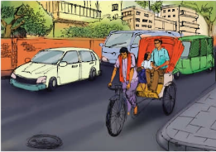
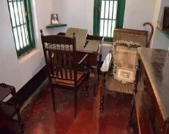
নিবিড়ভাবে পর্যবেক্ষণ কর
ঘর-বাড়ি
টেবিল
শ্রেণিকক্ষ
ব্রীজ
গাড়ী
আসবাবপত্র

Slide 9
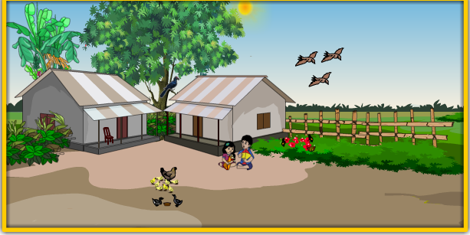
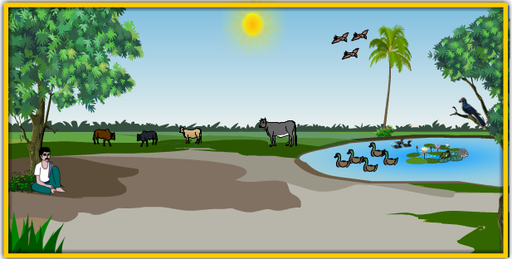
নিবিড়ভাবে পর্যবেক্ষণ কর
ছবিতে কী কী দেখতে পেলে ?
আমাদের চারপাশে রয়েছে নানা বস্তু ও ঘটছে নানা ঘটনা। এসব কিছু মিলেই আমাদের পরিবেশ।

Slide 10
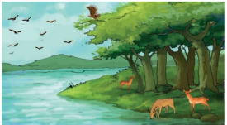
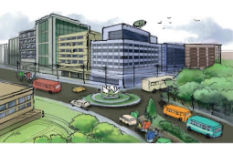
নিবিড়ভাবে পর্যবেক্ষণ কর
প্রাকৃতিক পরিবেশ
মানুষের তৈরি পরিবেশ
তাহলে আমরা পরিবেশের উপাদানগুলোকে কয়টি ভাগে ভাগ করতে পারি?
পরিবেশের উপাদান দুধরনের

Slide 11
একক কাজ
1. প্রাকৃতিক পরিবেশ ও মানুষের তৈরি পরিবেশের ৫টি উপাদানের নাম লিখ।

Slide 12
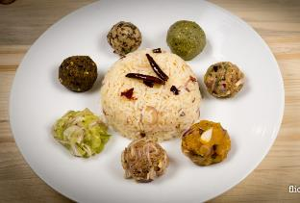
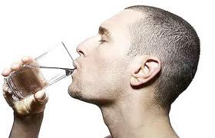
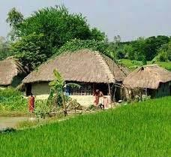
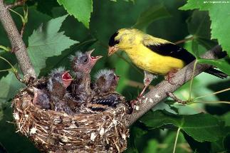
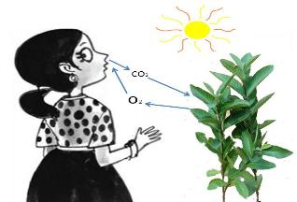
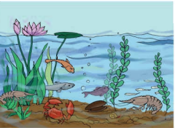
জীবের বেঁচে থাকার জন্য কী কী প্রয়োজন ?
খাদ্য
পানি
আবাসস্থল
বায়ু
জীবের পানিতে বাস

Slide 13
দলগত কাজ
নিচের দেখানো ছকের মতো খাতায় একটি ছক তৈরি করি-
বেঁচে থাকার জন্য জীবের কী কী প্রয়োজন?

Slide 14
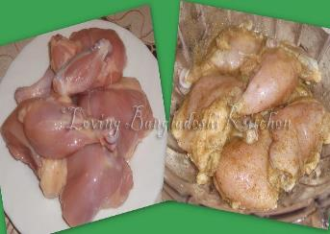
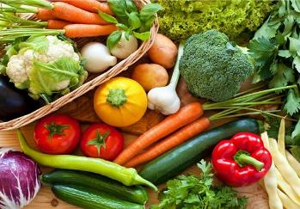
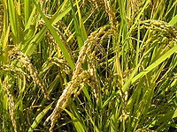
মাংস
ফলমূল
খাদ্যশস্য
এগুলো প্রাণী খাদ্য হিসাবে গ্রহণ করে যা পরিবেশ থেকে পেয়ে থাকে।
শক্তি ও বৃদ্ধির জন্য আমাদের খাদ্যের প্রয়োজন।

Slide 15
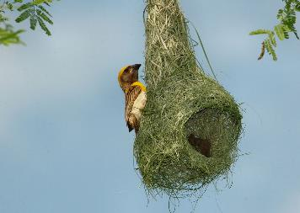
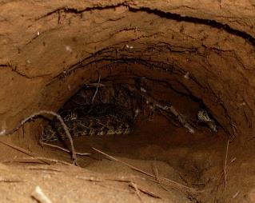
মানুষের আশ্রয়স্থল
পাখির আশ্রয়স্থল
সাপের আশ্রয়স্থল
এগুলো হচ্ছে বিভিন্ন জীবের আবাসস্থল যা পরিবেশের বিভিন্ন উপাদানে তৈরি। বিভিন্ন প্রাণীর আক্রমন এবং বিরূপ আবহাওয়া যেমনঃঝড়-বাদল থেকে রক্ষা পাওয়ার জন্য প্রাণীর ও জীবের আশ্রয়স্থল প্রয়োজন।

Slide 16
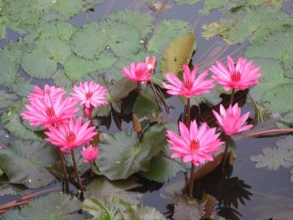
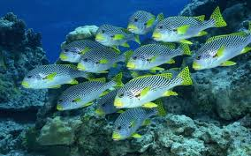
পরিবেশের এই সকল উদ্ভিদ ও প্রাণী কোথায় বাস করে?
পানিতে বাস করে।

Slide 17
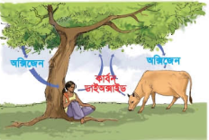
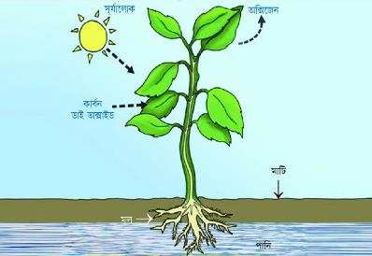
জীবের শ্বাস কার্য
উদ্ভিদের খাদ্য তৈরি
পরিবেশের উপাদান বায়ু বিভিন্ন জীবে ব্যবহার করছে।

Slide 18
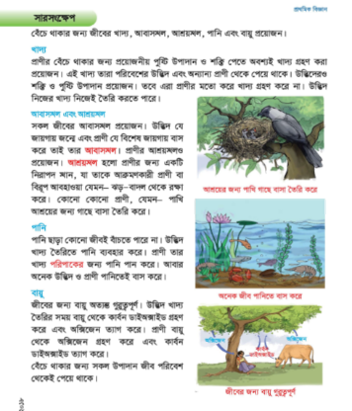
বইয়ের ২ ও ৩ নং পৃষ্ঠা বের কর এবং নিরবে পড়।

Slide 19
মূল্যায়ন
1. খাদ্য তৈরি করার সময় উদ্ভিদ বাতাসে কী ত্যাগ করে?
2. জীবের বেঁচে থাকার জন্য কী কী প্রয়োজন?
৩. প্রাণীদের আশ্রয়স্থল কেন প্রয়োজন?
৪. আবাসস্থল বলতে কী বুঝ?

Slide 20
বাড়ির কাজ
1. উদ্ভিদ ও প্রাণীর জীবনে আশ্রয় ও বাসস্থানের প্রয়োজনীয়তা ৫ টি বাক্য লিখ।

Slide 21
ধন্যবাদ সবাইকে

